Slide 1


进程
CS3601 · 操作系统（2025秋）
华志超

Slide 2
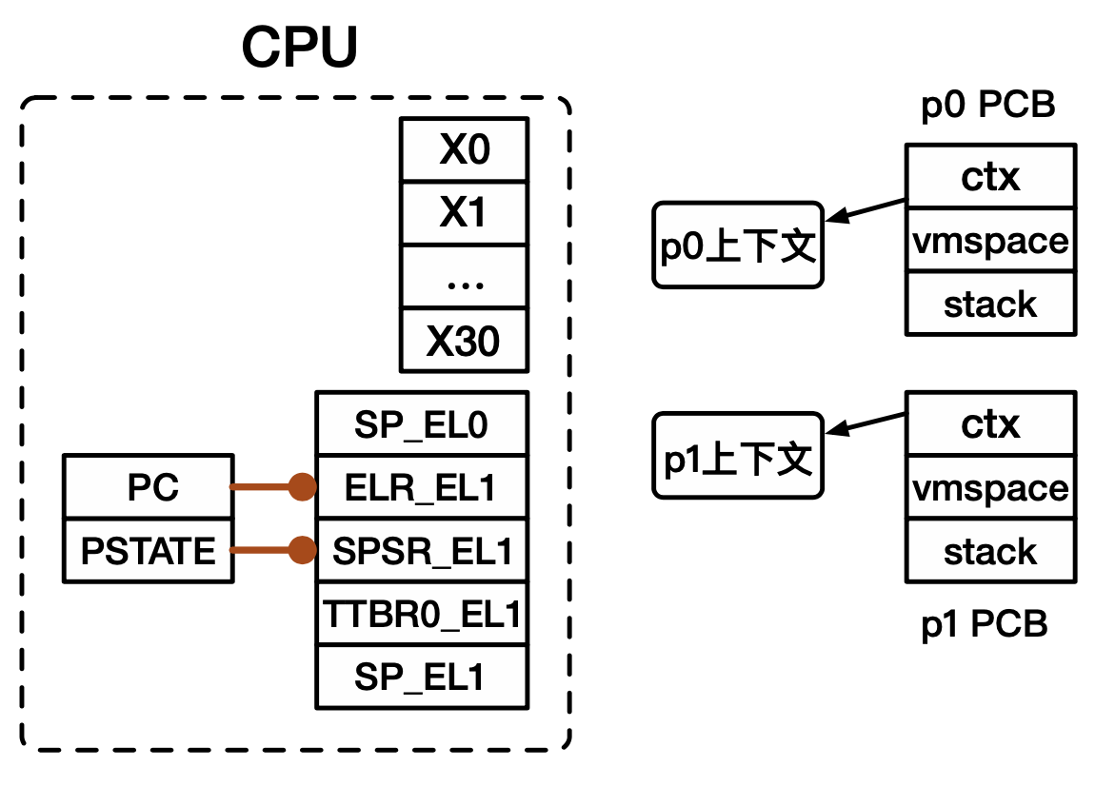
进程切换的全过程（1）：p0进入内核态
由硬件完成部分寄存器保存
  PC和PSTATE分别自动保存到ELR_EL1和SPSR_EL1

Slide 3
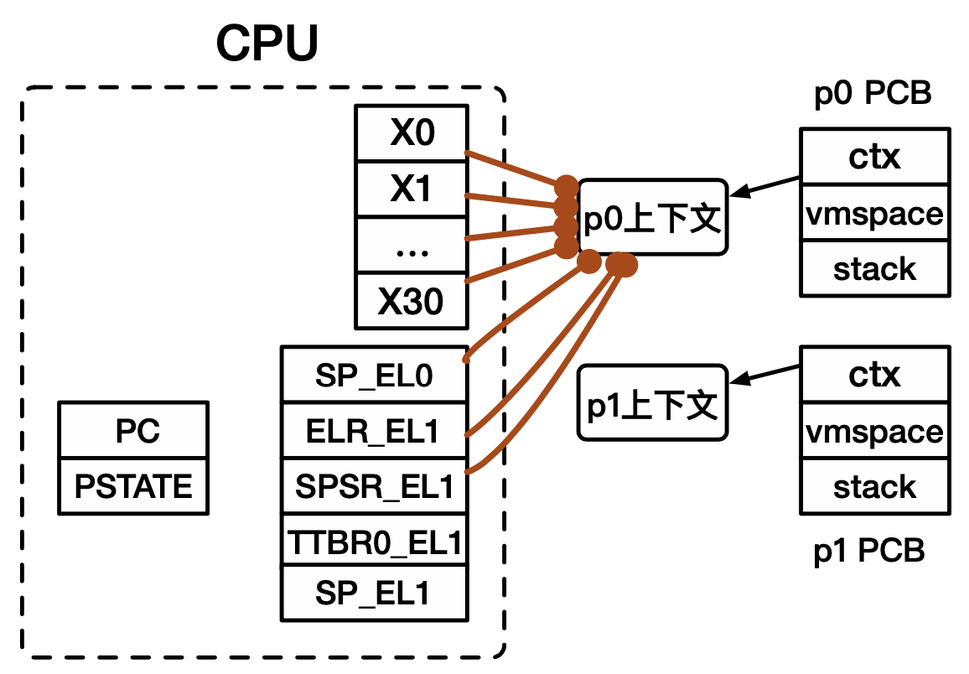
进程切换的全过程（2）：p0处理器上下文保存
将处理器中的寄存器值保存到处理器上下文对应的位置

Slide 4
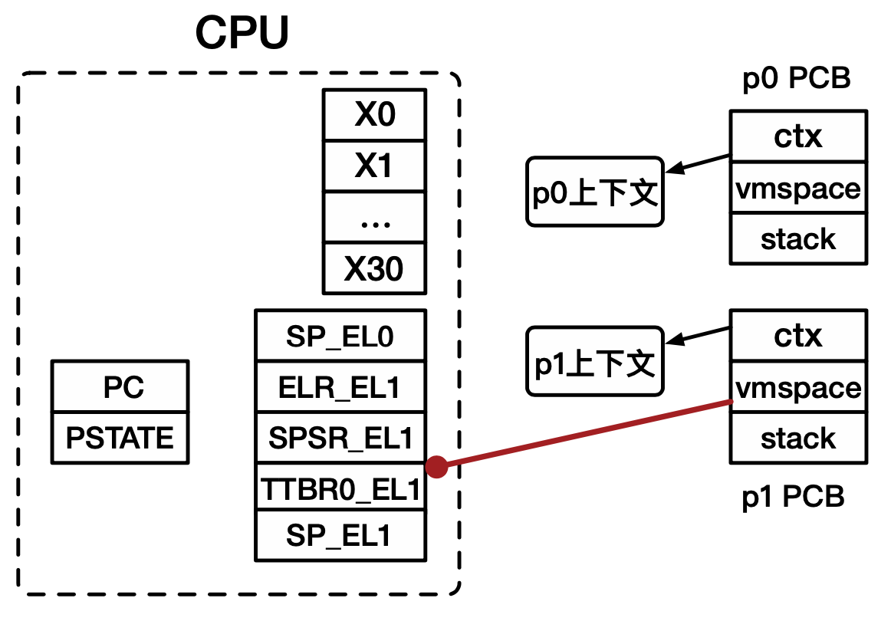
进程切换的全过程（3.1）：虚拟地址空间切换
设置页表相关寄存器（TTBR0_EL1）
  使用PCB中保存的页表基地址赋值给TTBR0_EL1

Slide 5
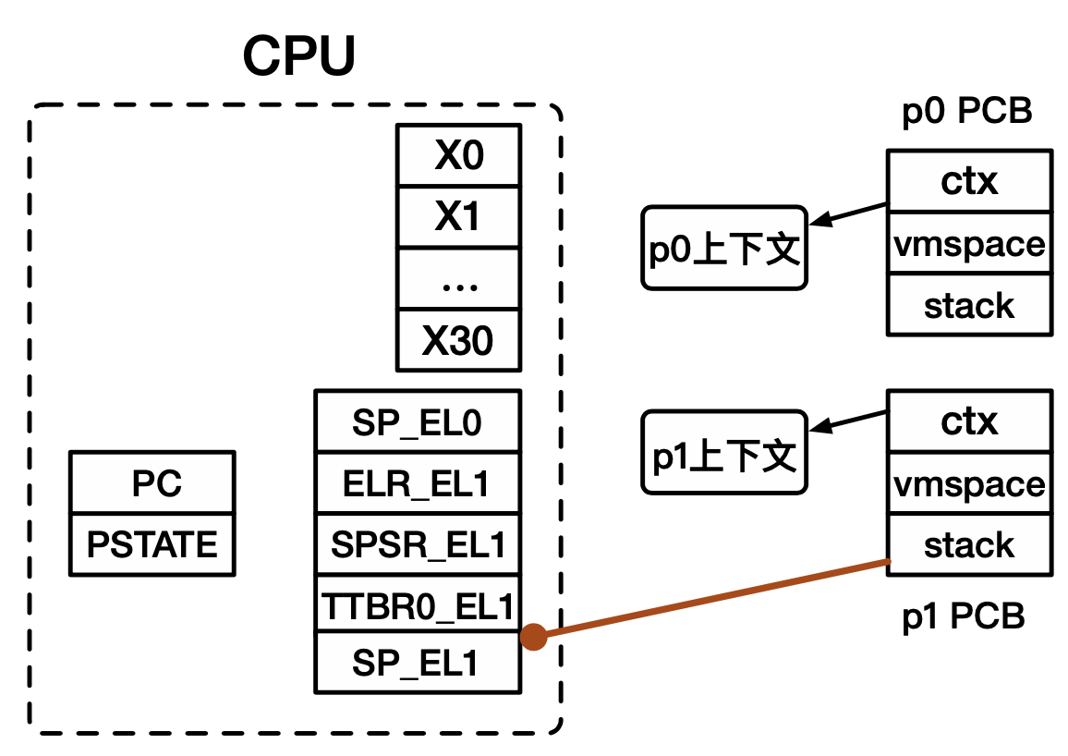
进程切换的全过程（3.2）：内核栈切换
设置内核中的栈寄存器SP_EL1
  使用PCB中保存的内核栈顶地址赋值给SP_EL1

Slide 6

进程切换的全过程（3.3）：进程上下文切换
设置cur_proc为之后要执行的进程（p1）
  表明之后操作系统将以p1的身份运行

